Slide 1
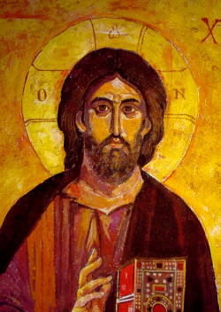
לידת אירופה הנוצרית איך נולדה הנצרות?

Slide 2
רקע - המצב הקשה בארץ
המצב בארץ היה קשה מבחינה מדינית ( - פוליטית), דתית, כלכלית וחברתית.
מדינית (- פוליטית) | כלכלית | דתית | חברתית
יהודה – פרובינקיה רומית. הנציבים האחרונים פגעו ברגשות היהודים. | הכיבוש הכביד את עול המיסים. רבים איבדו את רכושם עקב עוני, רעב ומחלות. | הרומאים פגעו לעיתים ברגשות הדתיים של היהודים אם כי ככל לא נהגו בסובלנות דתית. | תסיסה ומתח בין קבוצות שונות בארץ: בין יהודים לרומאים על רקע השיעבוד. בין יהודים לנוכרים, עימותים בערים מעורבות. בין היהודים לבין עצמם. החברה היהודית התחלקה לכיתות.

Slide 3
על רקע המצב הקשה שהיה בארץ מבחינה מדינית ( - פוליטית), דתית, כלכלית וחברתית, הופיעו ביהודה אנשים שהבטיחו להביא את גאולה (ושלרוב הובנה כשיחרור מעול הרומאים). אחד מהאנשים האלה היה ישו.

Slide 4
ישו – תולדות חייו
ישו נולד, חי ומת כיהודי.
הוא נולד לשושלת בית דוד, מבית לחם שביהודה.
אמו התעברה מרוח הקודש ולכן הוא נחשב ל-"בן האלוהים".
הוא נולד בתק' הורדוס המלך, שציווה להרוג תינוקות בני שנתיים ומטה מאזור בית לחם.
המניע לכך היה דברי האסטרולוגים שהגיעו מהמזרח וחזו שנולד כוכב חדש, שעתיד להיות מלך משיח.
מלאך מתגלה ליוסף בעלה של מרים ומבקש ממנו לרדת עם המשפחה למצרים ולחזור כאשר ימות מבקש נפש הילד.
הם שבים לא"י לאחר ששומעים על מות הורדוס.
עוברים לגור בגליל, בנצרת.

Slide 5
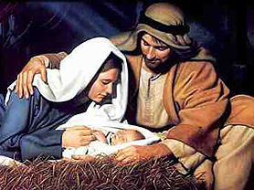
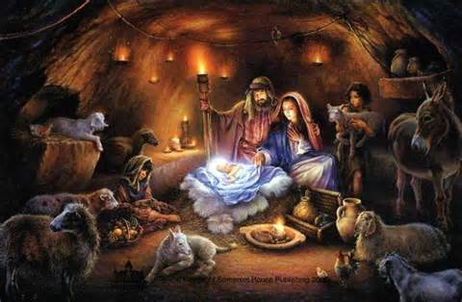
ישו – תולדות חייו

Slide 6
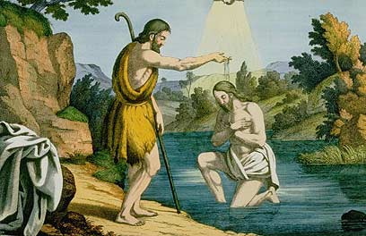
הטבלת ישו
כשהיה ישו בן 30 הוטבל ע"י יוחנן המטביל במי הירדן. יוחנן היה אחד המטיפים שהסתובבו ביהודה.
מטרת הטבילה הייתה להיטהר לקראת הגאולה הקרובה.
לטבילה הייתה משמעות רבה בחייו. הוא הרגיש שרוח האל ירדה עליו ובהשפעתה הוא הסותבב בגליל והטיף בגליל והטיף לאהבת האל ולאהבת האדם. הוא התנגד לאלימות וביקש ממאמיניו לא למכה אלא להטות את הלחי השנייה. ישו האמין כי סליחה, מחילה ואהבה יקרבו את מלכות שמיים.

Slide 7
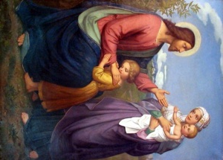
ישו מתפרסם בגליל
מרגע ההטבלה הוא החל לרפא חולים ולעשות ניסים:
* מרפא נכים, מצורעים מוכי ירח ועיוורים.
* מאכיל רעבים: 5,000 איש מ-5 כיכרות לחם ושני דגים.
* ישו הולך על מי הכנרת.
בעקבות ניסים אלו הוא מתפרסם בגליל ונוהרים אחריו המון רב (ביניהם 12 תלמידיו) והם מאמינים שישו הוא המשיח.

Slide 8
ישו מגיע לירושלים
ישו עולה לירושלים לקראת חג הפסח, הוא האשים את הכוהנים בשחיתויות, וקורא להמון לחזור בתשובה על מנת לזכות במלכות שמיים.

Slide 9
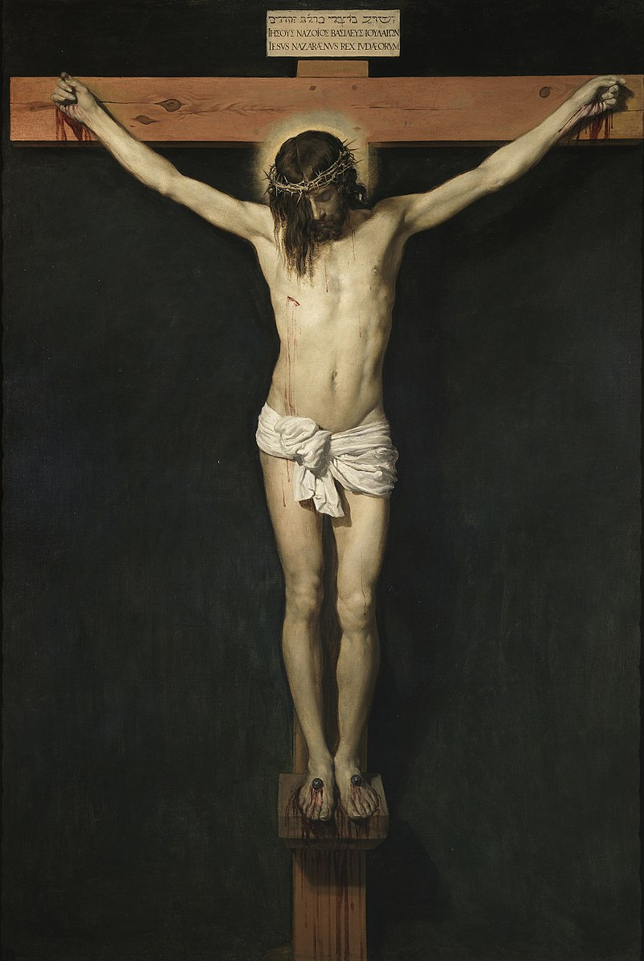
תפיסתו של ישו
ליהודים ולרומאים מניע לתפוס את ישו והוא הופך לנרדף.
וכך, לאחר שסיים את ארוחת חג הפסח בירושלים יחד עם 12 תלמידיו, הוסגר ע"י תלמידו 'יהודה איש קריות'.
סעודה זו מכונה "הסעודה האחרונה", כי לאחריה הומת.
ישו הובא לידי הכהן הגדול, וזה הסגירו לרומאים.
הוא הועמד למשפט בפני הנציב הרומי, פונטיוס פילטוס, וזה הוציאו להורג בצליבה.
בדרך לצליבתו המון העם ביזה אותו; לעג לו, קילל אותו וירק עליו.
דרך זו נקראת "ויה דלורוזה"= דרך הייסורים שהיא ציוני דרך לאירועים שקרו לישו כשנשא את הצלב על גבו.
הוא נצלב ביום שישי בצהריים.

Slide 10
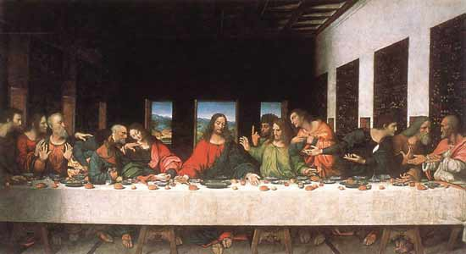
הסעודה האחרונה של ישו ו-12 תלמידיו (לאונרדו דה וינצ'י)

Slide 11
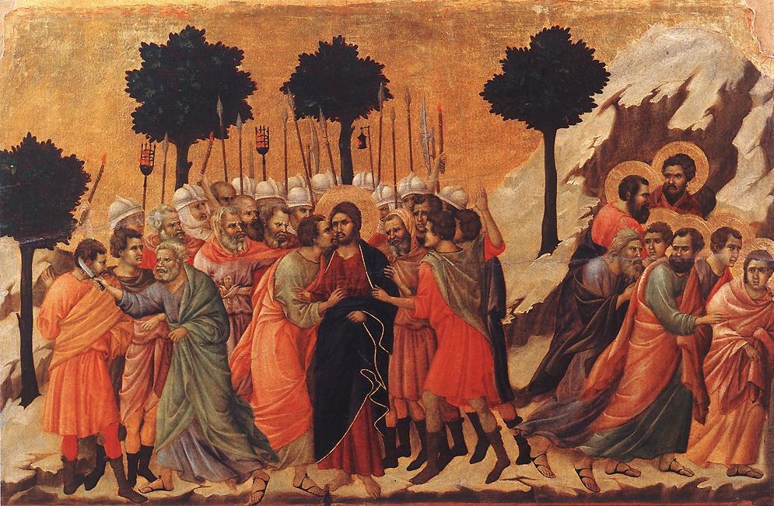
תפיסת ישו

Slide 12
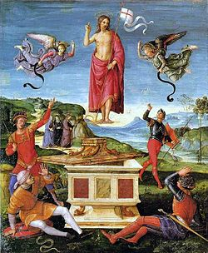
ישו קם לתחייה
על פי המסורת הנוצרית, ישו קם לתחייה שלושה ימים לאחר צליבתן ביום ראשון.
הוא נגלה לתלמידיו והורה עליהם להפיץ את תורתו.

Slide 13
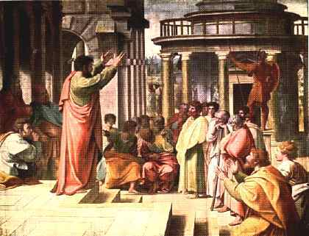
הפצת הבשורה
לאחר מותו של ישו המשיכו תלמידיו את תורתו.
המפיץ הראשי היה תלמידו של ישו - פאולוס, ששמו בישראל היה 'שאול הטרסי'. הוא חי במאה הראשונה לספירה וקבע שמי שמאמין בישו ובתורתו הוא Christianus. נוצרי אינו חייב לקיים את מצוות היהדות. בכך ניתק פאולוס את הנצרות מהיהדות והקל על מאמינים חדשים להצטרף לדת.
הוא היה האישיות המרכזית בעיצוב הנצרות, היות ופאולוס ויתר על המצוות.

Slide 14
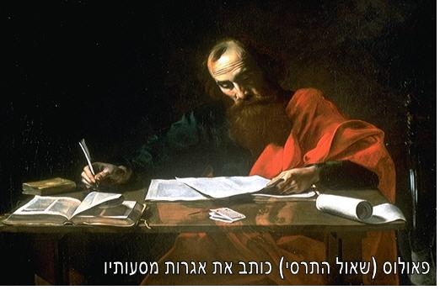

Slide 15
הפצת תורתו של ישו
לאנשים שהפיצו את תורתו (ואת הנצרות) קראו מיסיונרים.
לאנשי הדת שקיימו אותה קראו נזירים.
הם פעלו וגרו במנזר.
הם הסתפקו במועט, לא הקימו משפחה, הקדישו את חייהם לעבודת האל, צייתו לאב המנזר ופעלו על פי חוקי המנזר.
בנוסף עסקו גם בעבודות חקלאיות ובבנייה.
הם העתיקו ספרי קודש במכחול, בנוסף העתיקו ספרי פילוסופיה, רפואה והיסטוריה.

Slide 16
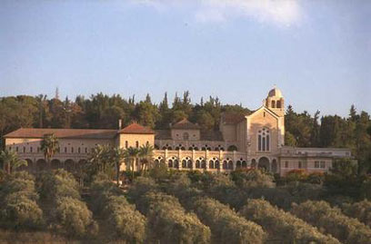
מנזר השתקנים בלטרון

Slide 17
הפצת תורתו של ישו
הדת הנוצרית הפכה תוך 300 שנים מדת קטנה הידועה למעטים > לדת בה האמינו אזרחי אימפריה שלמה (האימפריה הרומית).
בשנת 313 פירסם הקיסר הרומי קונסטנטיניוס צו שהתיר את האמונה הנוצרית ואת הפולחן הנוצרי באימפריה הרומית, והנצרות הפכה לדת מועדפת באימפריה.
בשנת 325 התכנסה בעיר ניקאה ועידה, ובה נקבעו עיקרי האמונה הנוצרית, החגים ואירגון הכנסיה.
הקיסר תיאודוסיוס הפך את הנצרות לדת האימפריה.
הנצרות שנרדפה בימיה הראשונים, הפכה לדת רודפת.
שבטים המגיעים לאירופה מתיישבים בה ורוכשים דת זו.
עד תום האלף הראשון התנצרו רבים מתושבי אירופה, וברחבי היבשת היה אפשר להבחין בכנסיות ובמנזרים רבים בנויים עץ או אבן.

Slide 18
הפצת תורתו של ישו
במהלך התק' הקולוניאלית, מימי הביניים ועד המאה ה-20, התפשטה הנצרות אל הקולניות שהקימו הכובשים מאירופה ברחבי העולם.
מספר הנוצרים נאמד כיום בכ- 2.2 מיליארד מאמינים.
לנצרות היה חלק חשוב ועיקרי בעיצוב תרבות המערב.
הדת הנוצרית היא אחת משלוש הדתות המונותיאיסטיות (המאמינות באל אחד) והנפוצה ביותר.
חובתו המרכזית של הנוצרי היא בתחום האמונה שבלב.

Slide 19
טקסים, אמונות וחגים בדת הנוצרית
המאמינים בישו מאמינים, כי הוא ישוב ויתגלה בקרוב.
הם מכונים "נוצרים" על שם ישו ה"נוצרי".
הם לא מקיימים את חוקי תורת ישראל ויצרו לעצמם חגים ומנהגים חדשים.
לטקסים שקיימו קראו סקרמנטים= מקודשים

Slide 20
הסקרמנטים (טקסים) של הנוצרים
סקרמנט הטבילה - הצטרפות אדם / תינוק לנצרות ע"י התזת מים קדושים ע"י הכומר בכנסיה (בדומה לטבילה של ישו במימי הירדן).
סקרמנט הלחם והיין - בשעת הטקס טועמים לחם ולוגמים יין. נועד לשחזר את הסעודה האחרונה של ישו ותלמידיו. כאשר הלחם= גופו של ישו, יין= דמו.
מיסה - תפילות המתקיימות במקביל לסקרמנט הלחם והיין.
חג פסחא - החג החשוב ביותר הנערך ביום ראשון לאחר חג הפסח. הנוצרים מאמינים שביום זה עלה ישו השמיימה לאחר צליבתו.
יום ראשון - מכונה גם "יום האדון" / "יום השמש" ובו עפ"י האמונה עלה ישו השמיימה. במהלכו מתאספים בכנסיות לתפילות מיוחדות.
חג המולד - 25 לדצמבר שלפי האמונה הוא יום הולדת ישו בבית לחם.
האני מאמין (השילוש הקדוש) - בכל יום עורך הכומר מיסה בסופה המאמינים אומרים הצהרה קבועה לפיה הם מאמינים באל, בישו וברוח הקודש.
סקרמנט הוידוי - המאמין מודה בפני הכומר על חטאיו.

Slide 21
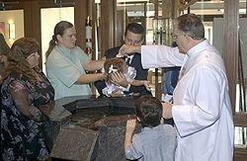
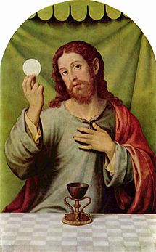
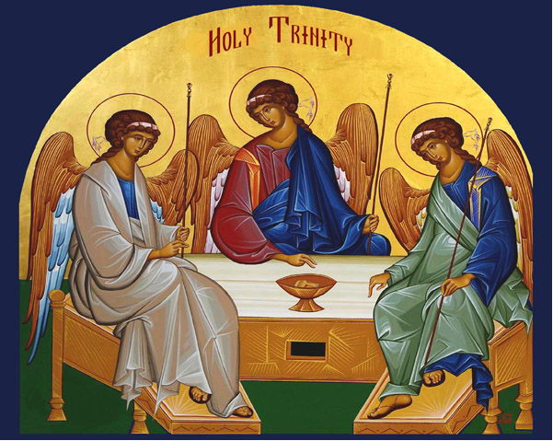
טבילה לנצרות
טקס הלחם והיין
האב, הבן ורוח הקודש

Slide 22
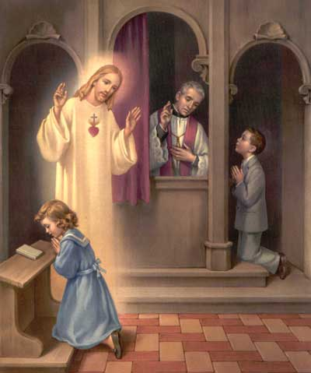
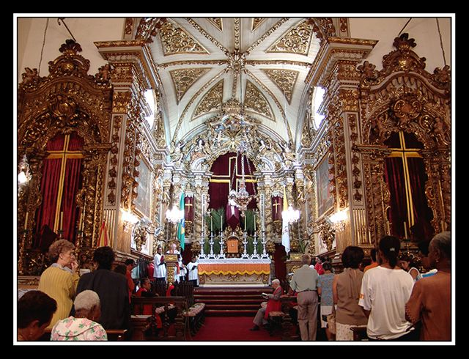
טקס המיסה
וידוי בפני הכומר

Slide 23
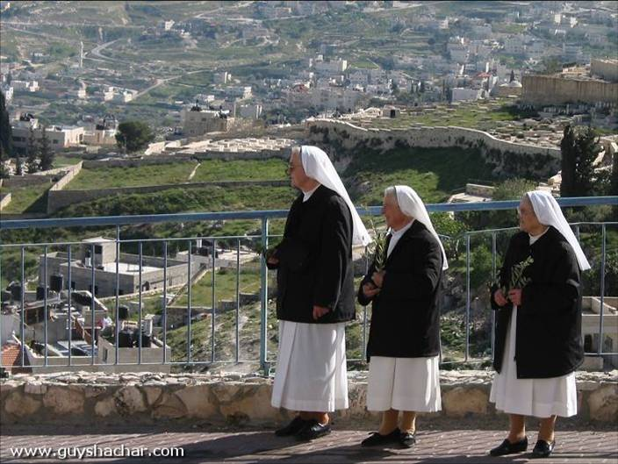
מאפייני המאמינים
הנצרות מחלקת את ציבור מאמיניה לשני מרכיבים:
הרוב, שהם המאמינים מן השורה, מחויבים בחובות מעטות.
המיעוט, אנשי הכנסייה, מקדישים את כל חייהם לעבודת האל ונושאים בחובות רבים, שביניהן תיווך בין עדת המאמינים לבין האל.
אנשי הכנסייה ממלאים את החובות הדתיות עבור כלל המאמינים הנוצרים.

Slide 24
הנצרות והיהדות
הנצרות מקורה ביהדות אולם רק לאחר מותו של ישו החל תהליך התנתקות הנצרות ביהדות.
הנוצרים טענו שהיהודים הפרו את הברית עם אלוקים בכך שדחו את ישו שהנוצרים רואים בו משיח ואלוקים כרת ברית חדשה עם הנוצרים. היהודים רשאים להמשיך לקיים את דתם, אך הם ייענשו על חטאיהם בכך שהם יחיו בתנאים משפילים ועלובים.

Slide 25
הברית החדשה והישנה
הספר הקדוש לנוצרים מכונה "הברית החדשה".
הנוצרים מאמינים גם בתנ"ך המכונה "הברית הישנה".
הברית החדשה מורכבת מארבע אוונגליונים= "בשורות".
שכל אחת מהן מתארת את תולדות חייו של ישו.
הספרים נקראים על שם האנשים שכתבו אותם לאחר מות ישו: מתי, מרקוס, לוקס ויוחנן.

